Slide 1
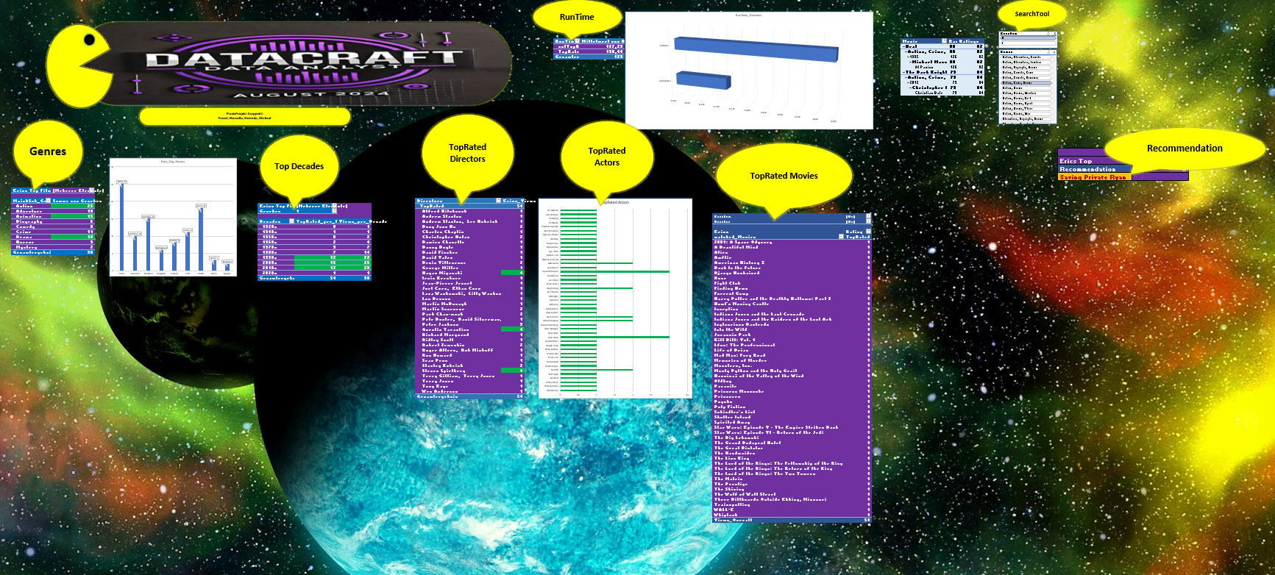


Keine Spoiler!
Bernardo, Marcello, Michael, Pascal

Slide 2
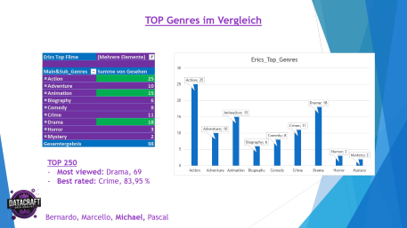
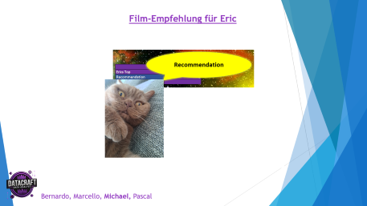
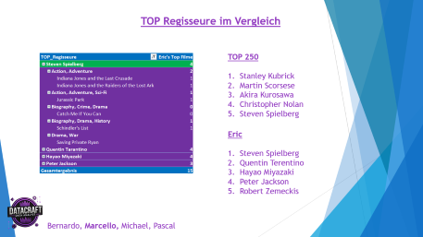
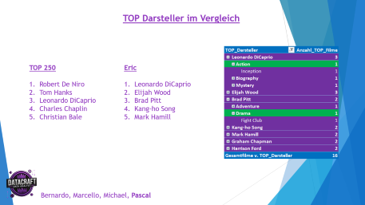
IMDB TOP 250 – Unterschiede und welchen Film Eric unbedingt noch sehen sollte!
Bernardo, Marcello, Michael, Pascal

Slide 3
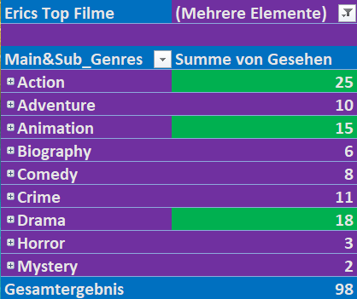
TOP Genres im Vergleich
TOP 250
Most viewed: Drama, 69
Best rated: Crime, 83,95 %
Bernardo, Marcello, Michael, Pascal

Slide 4
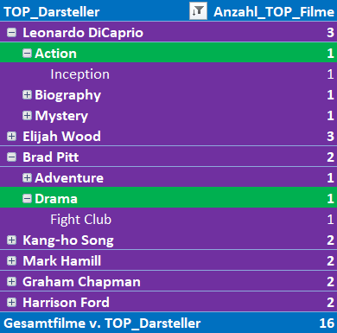
TOP Darsteller im Vergleich
TOP 250
Robert De Niro
Tom Hanks
Leonardo DiCaprio
Charles Chaplin
Christian Bale
Eric
Leonardo DiCaprio
Elijah Wood
Brad Pitt
Kang-ho Song
Mark Hamill
Bernardo, Marcello, Michael, Pascal

Slide 5
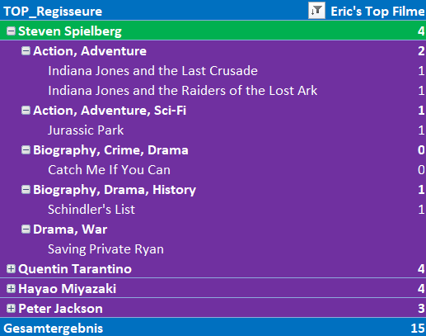
TOP Regisseure im Vergleich
TOP 250
Stanley Kubrick
Martin Scorsese
Akira Kurosawa
Christopher Nolan
Steven Spielberg
Eric
Steven Spielberg
Quentin Terentino
Hayao Miyazaki
Peter Jackson
Robert Zemeckis
Bernardo, Marcello, Michael, Pascal

Slide 6


Film-Empfehlung für Eric
Drama, War
Steven Spielberg
Eric, guck Dir unbedingt „Der Soldat James Ryan“ an – Du wirst ihn lieben!
Bernardo, Marcello, Michael, Pascal

Slide 7
initializing_DATACRAFT_nexus
…
decrypting_MATRIX_protocols
…
bypassing_the_architect‘s_firewall
…
establishing_DATACRAFT_connection
…
harvesting_data_packets_from_THE_MATRIX
…
cracking_MATRIX_password_hashes
…
SYSTEM_BREACHED

